Slide 1
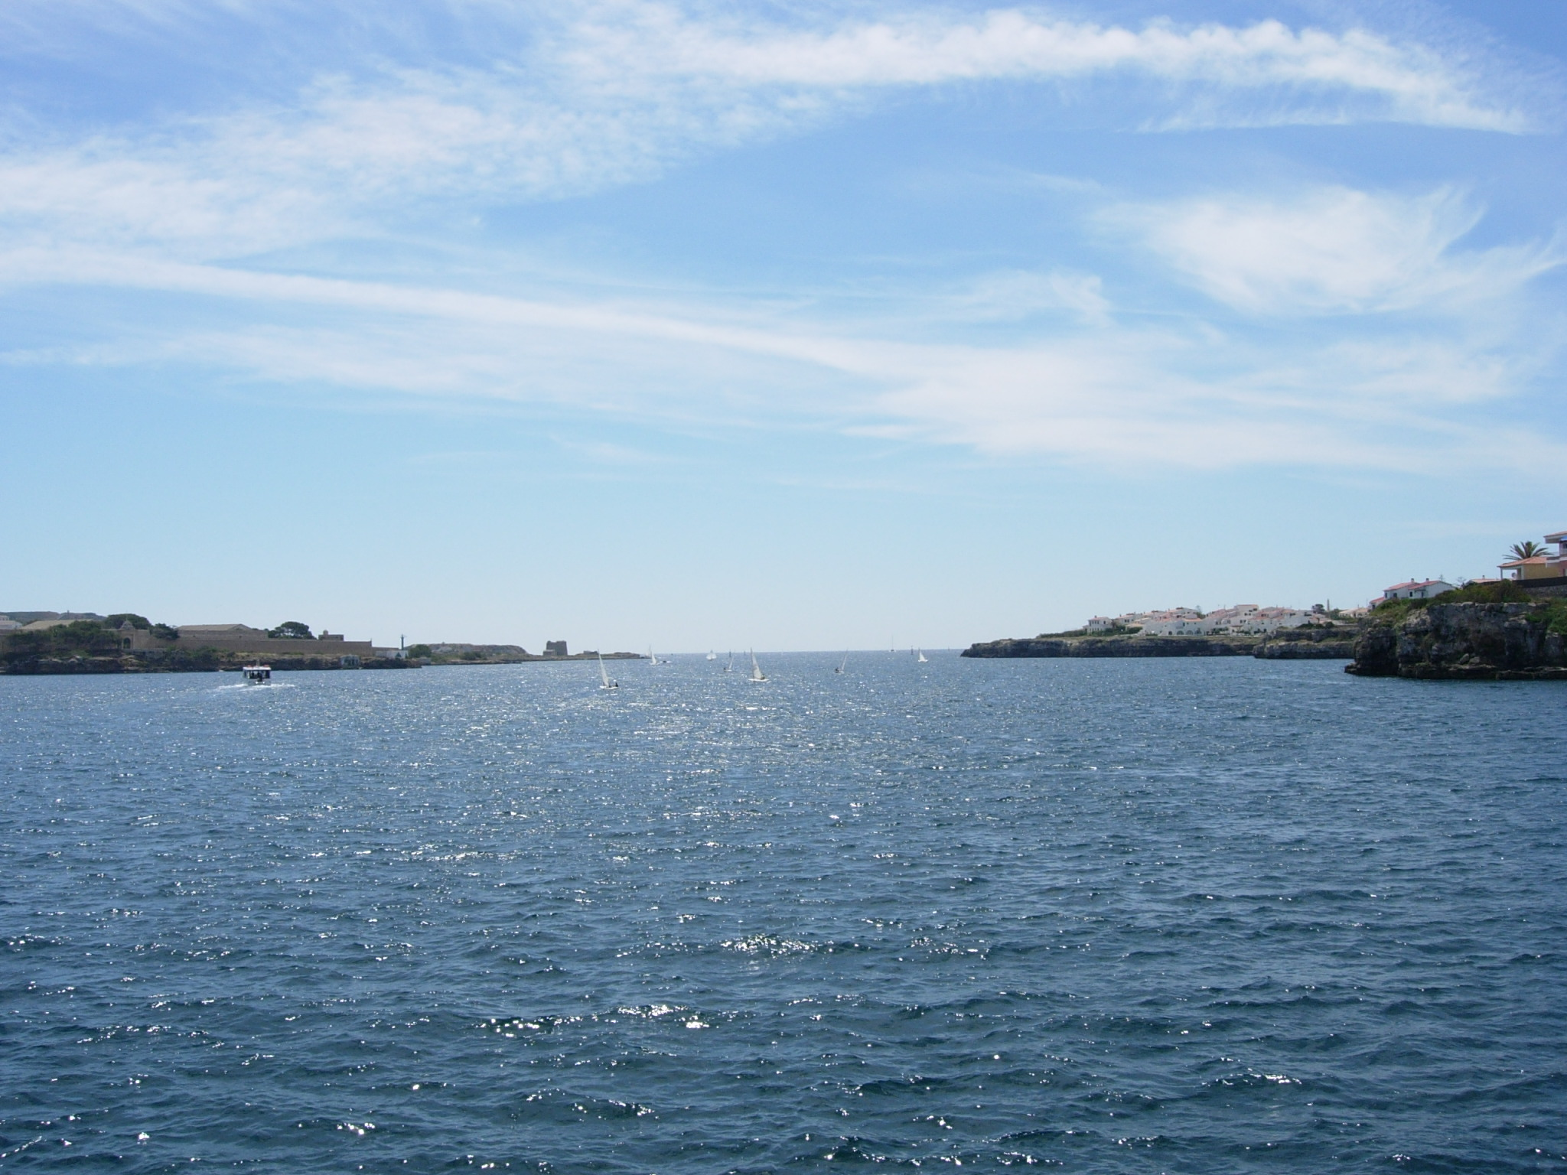
Menorca

Slide 2
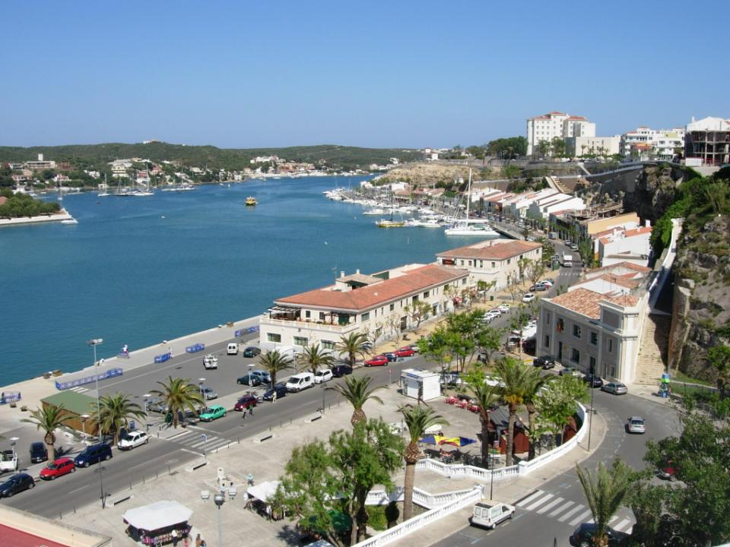
Diseño pps y Fotos María

Slide 3
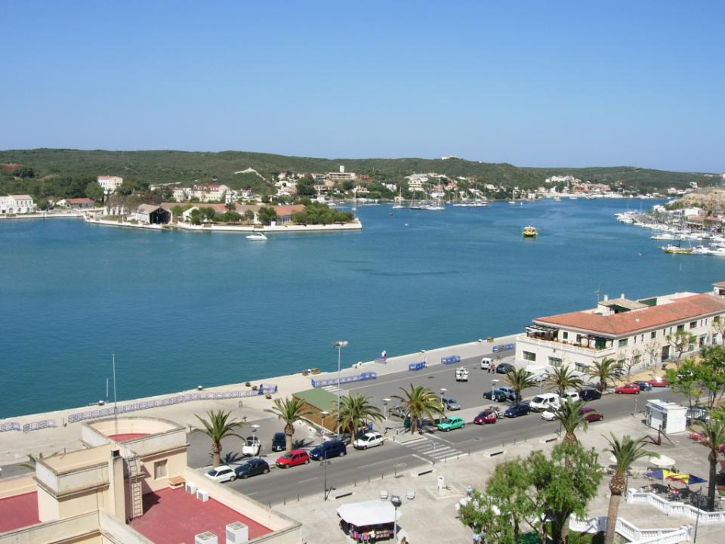
Diseño pps y Fotos María

Slide 4
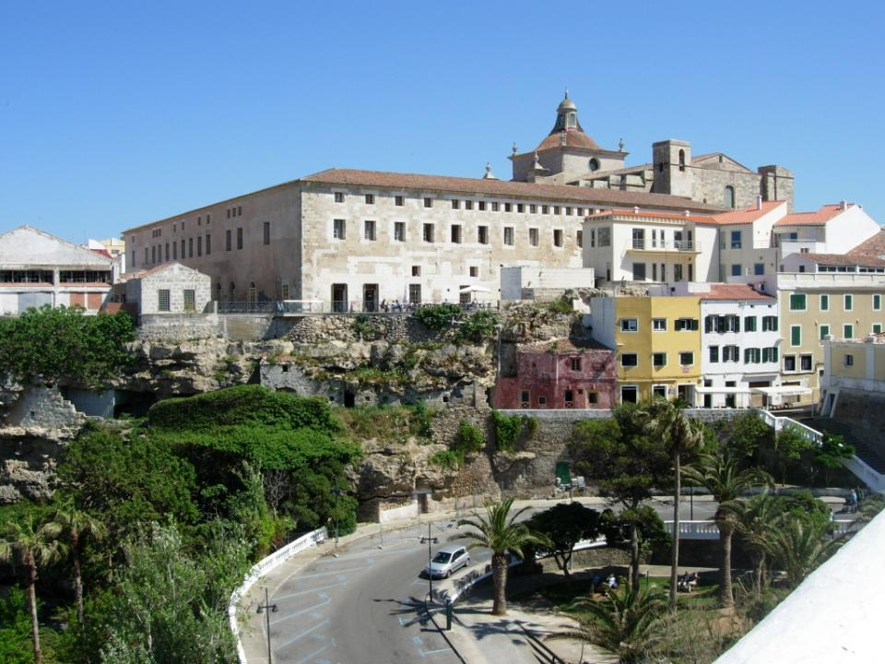
Diseño pps y Fotos María

Slide 5
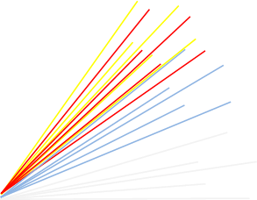
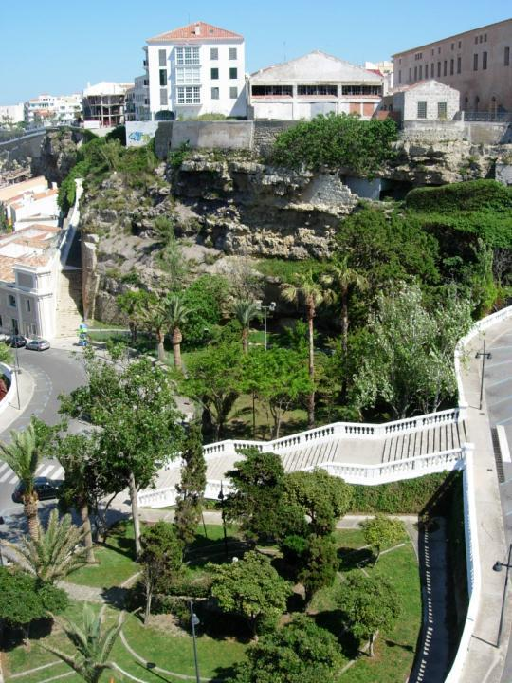
Diseño pps y Fotos María

Slide 6

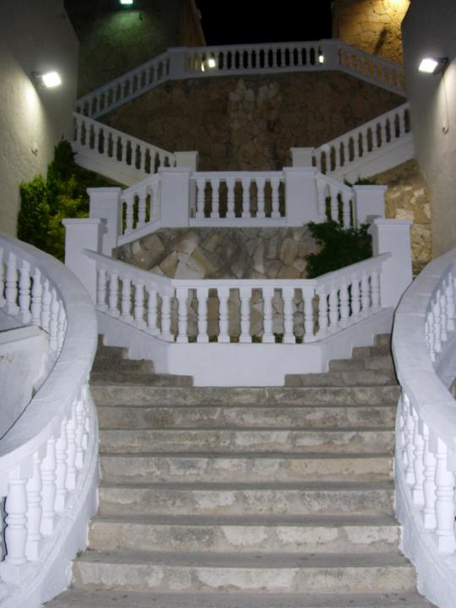
Diseño pps y Fotos María

Slide 7
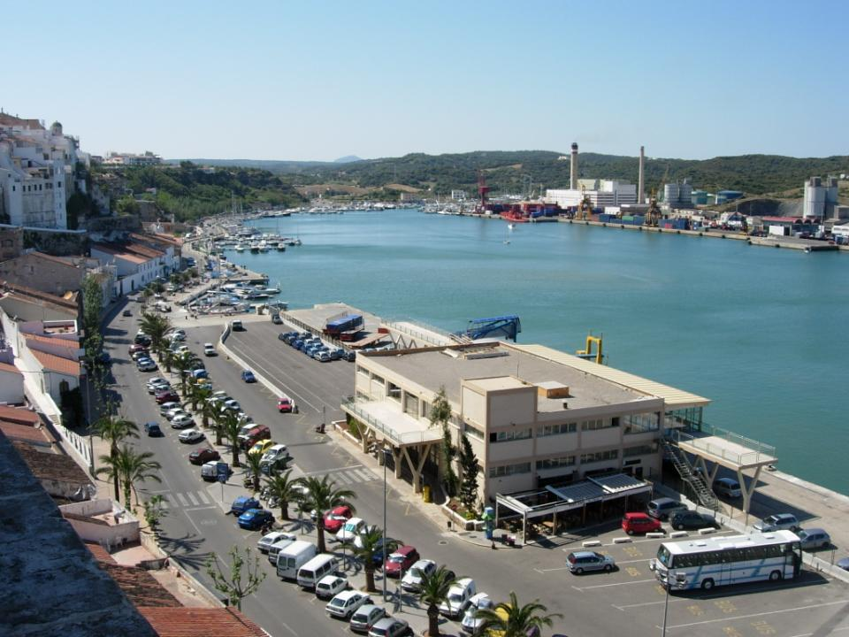
Diseño pps y Fotos María

Slide 8
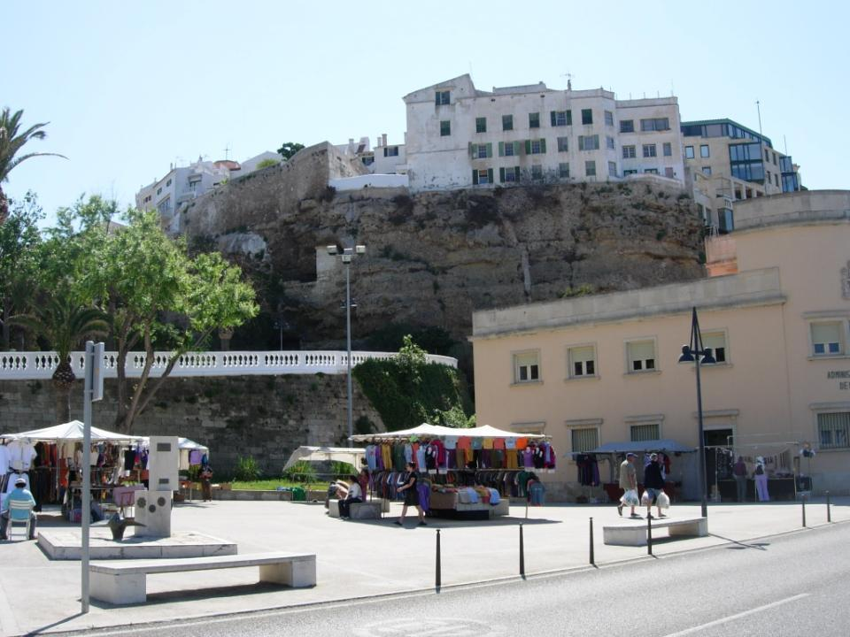
Diseño pps y Fotos María

Slide 9
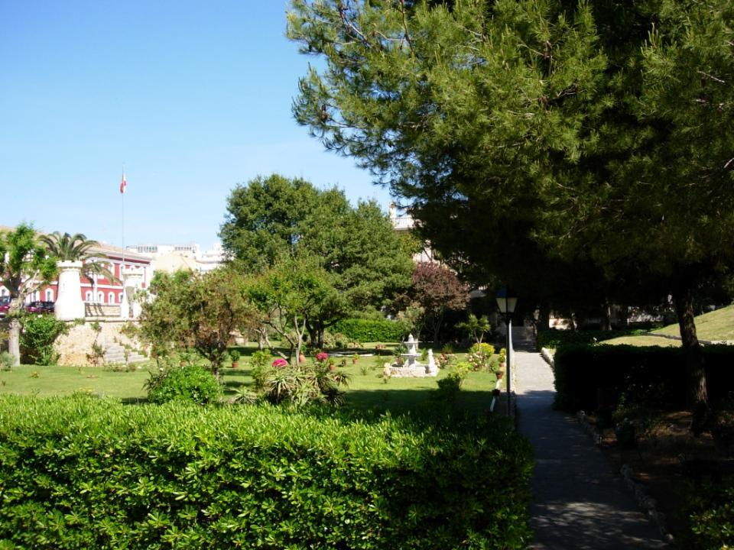
Diseño pps y Fotos María

Slide 10
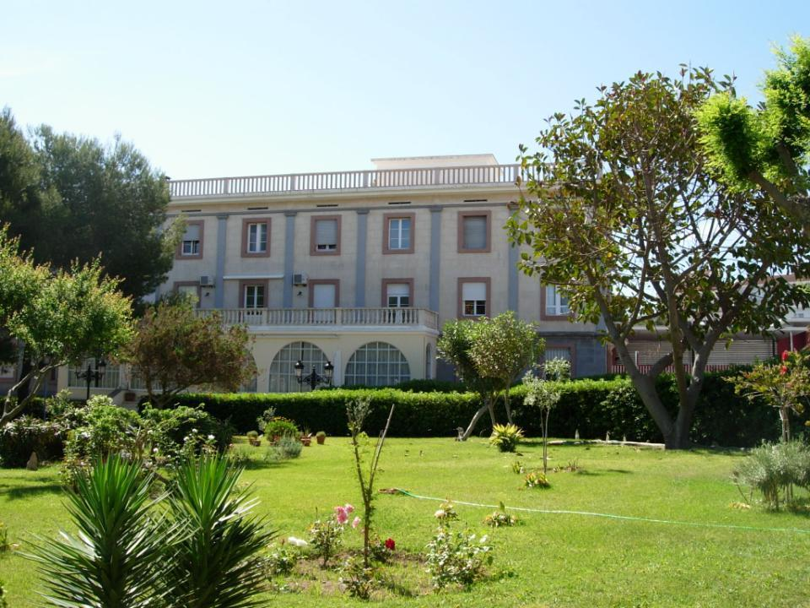
Diseño pps y Fotos María

Slide 11
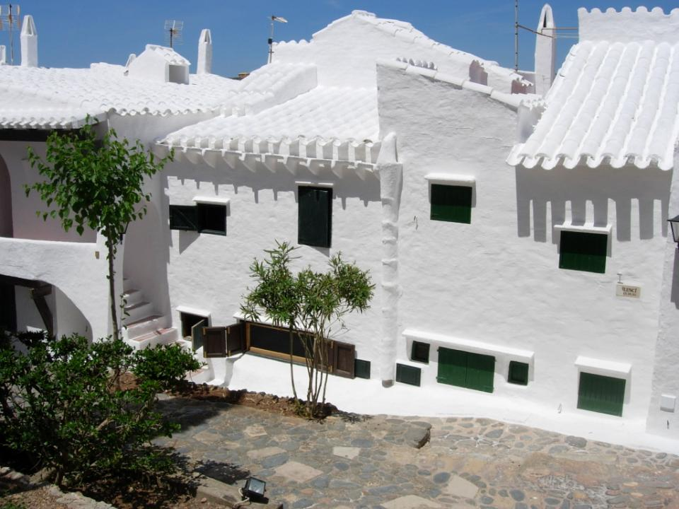
Diseño pps y Fotos María

Slide 12
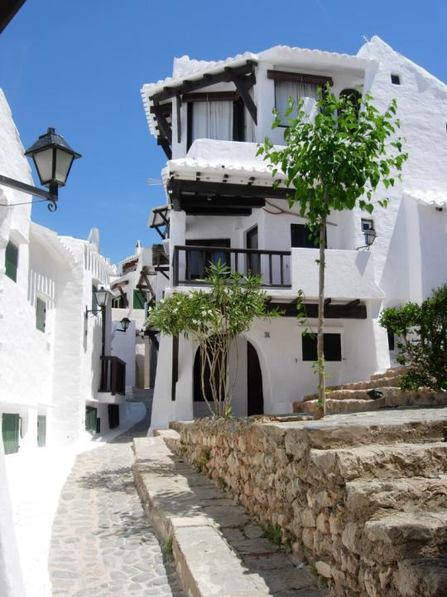
Diseño pps y Fotos María

Slide 13
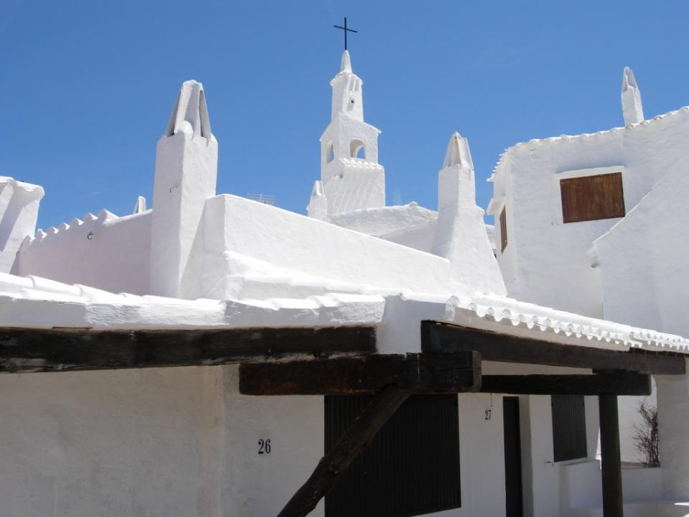
Diseño pps y Fotos María

Slide 14
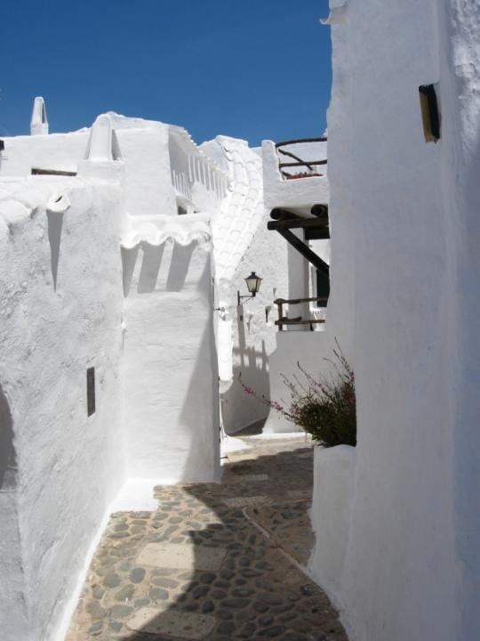
Diseño pps y Fotos María

Slide 15
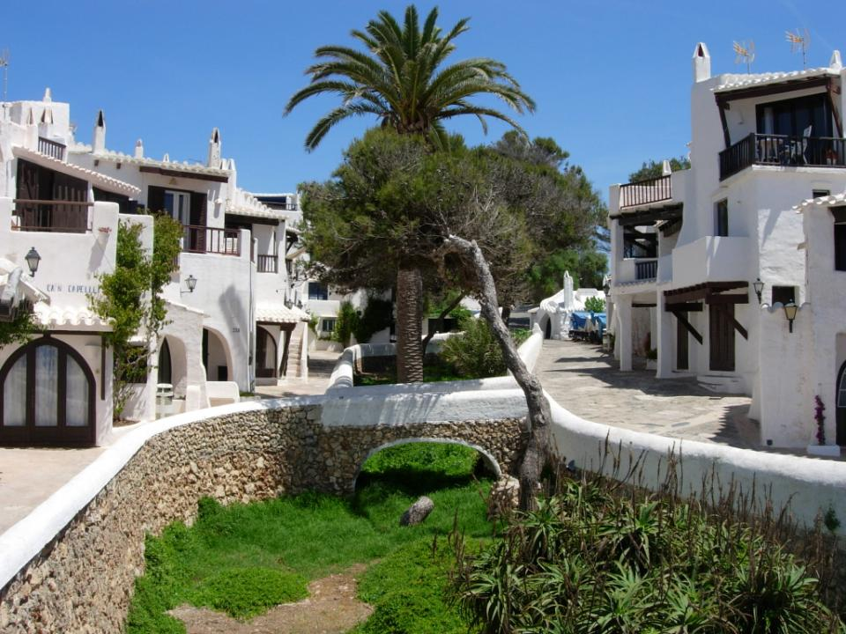
Diseño pps y Fotos María

Slide 16
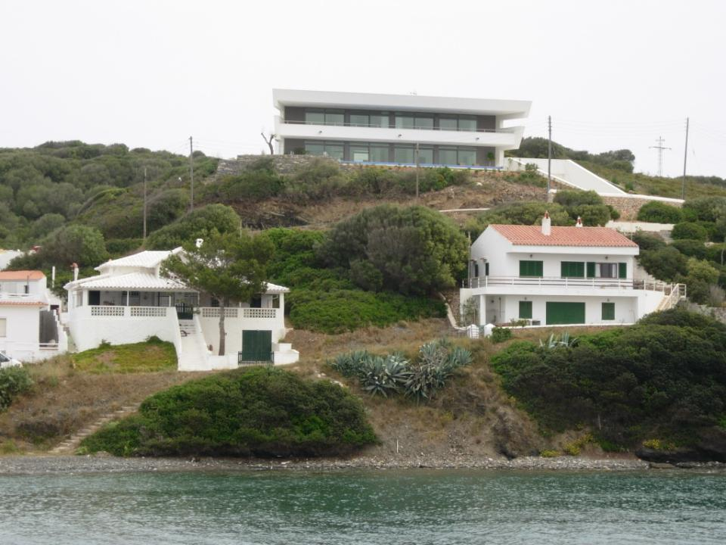
Diseño pps y Fotos María

Slide 17
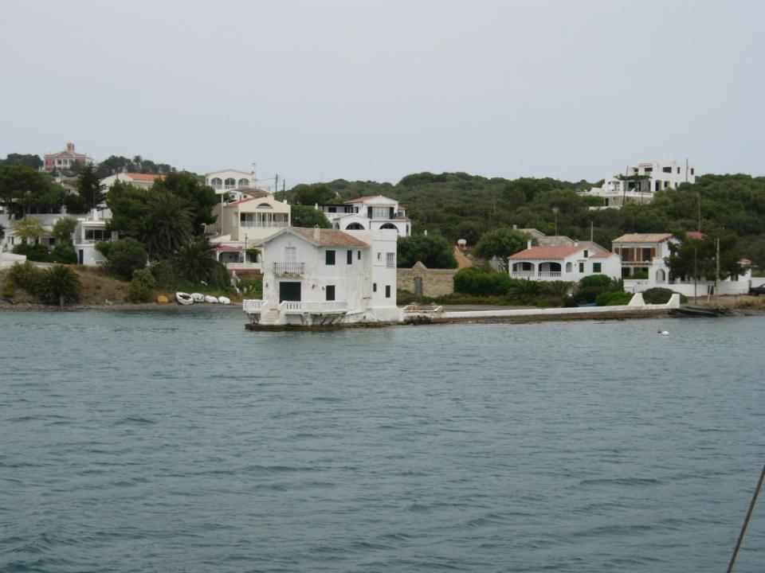
Diseño pps y Fotos María

Slide 18
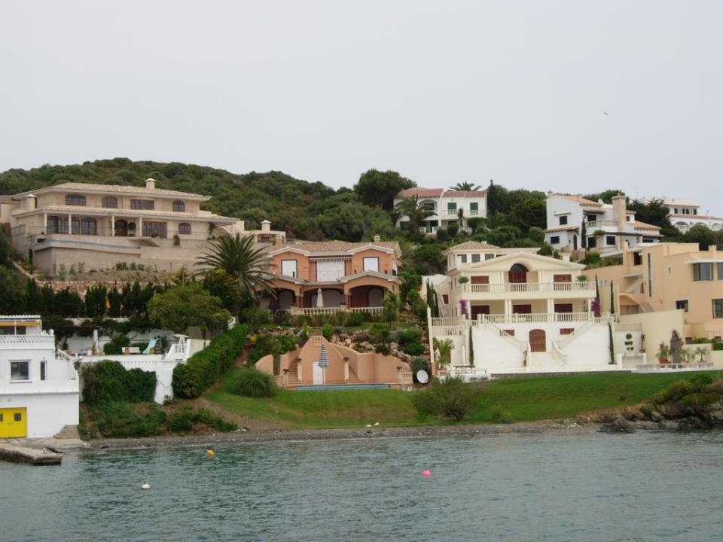
Diseño pps y Fotos María

Slide 19
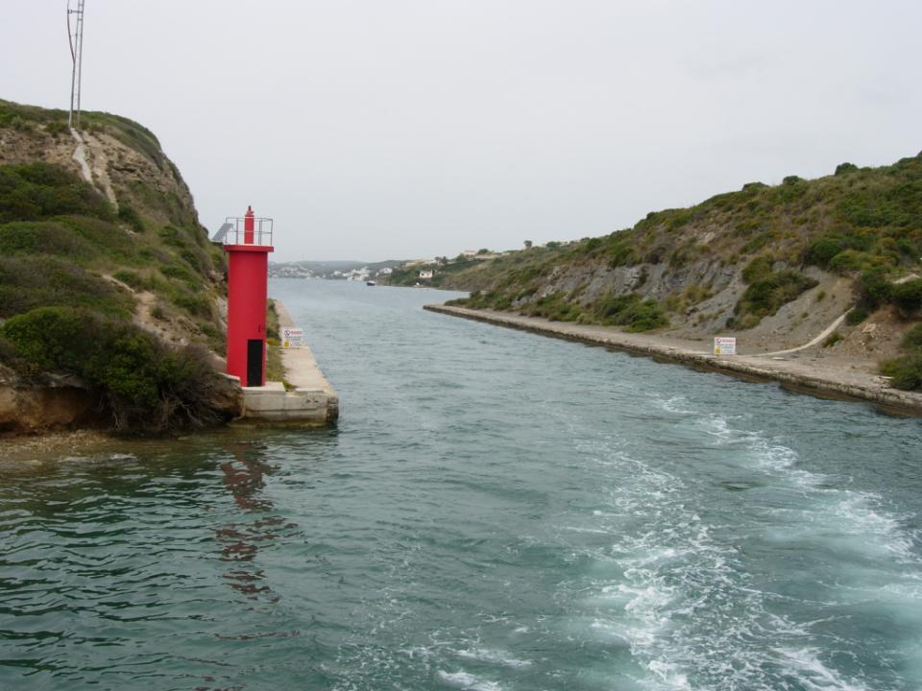
Diseño pps y Fotos María

Slide 20
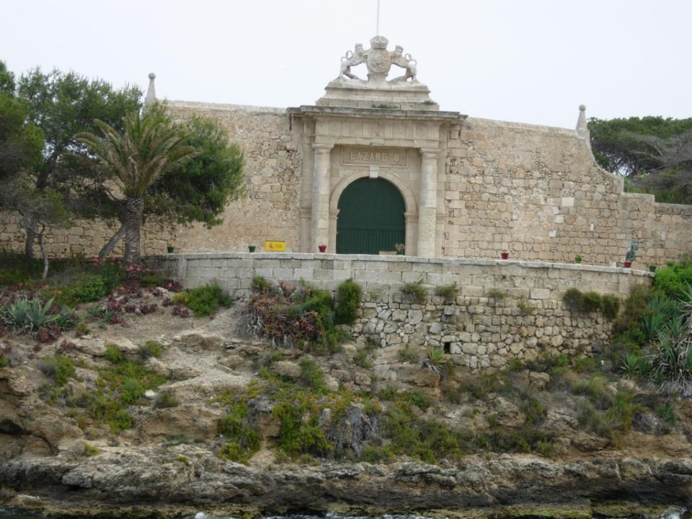
Diseño pps y Fotos María

Slide 21
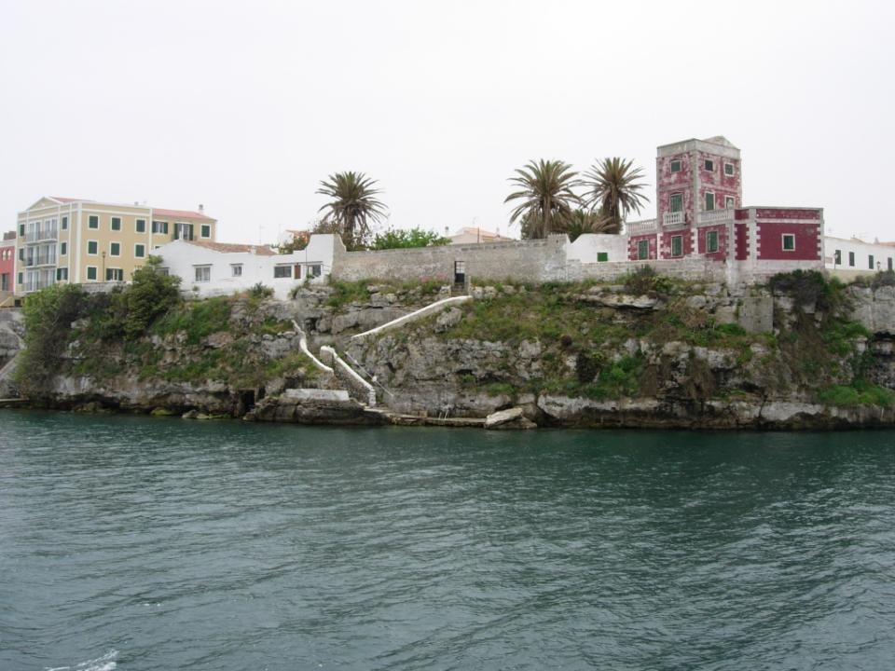
Diseño pps y Fotos María

Slide 22
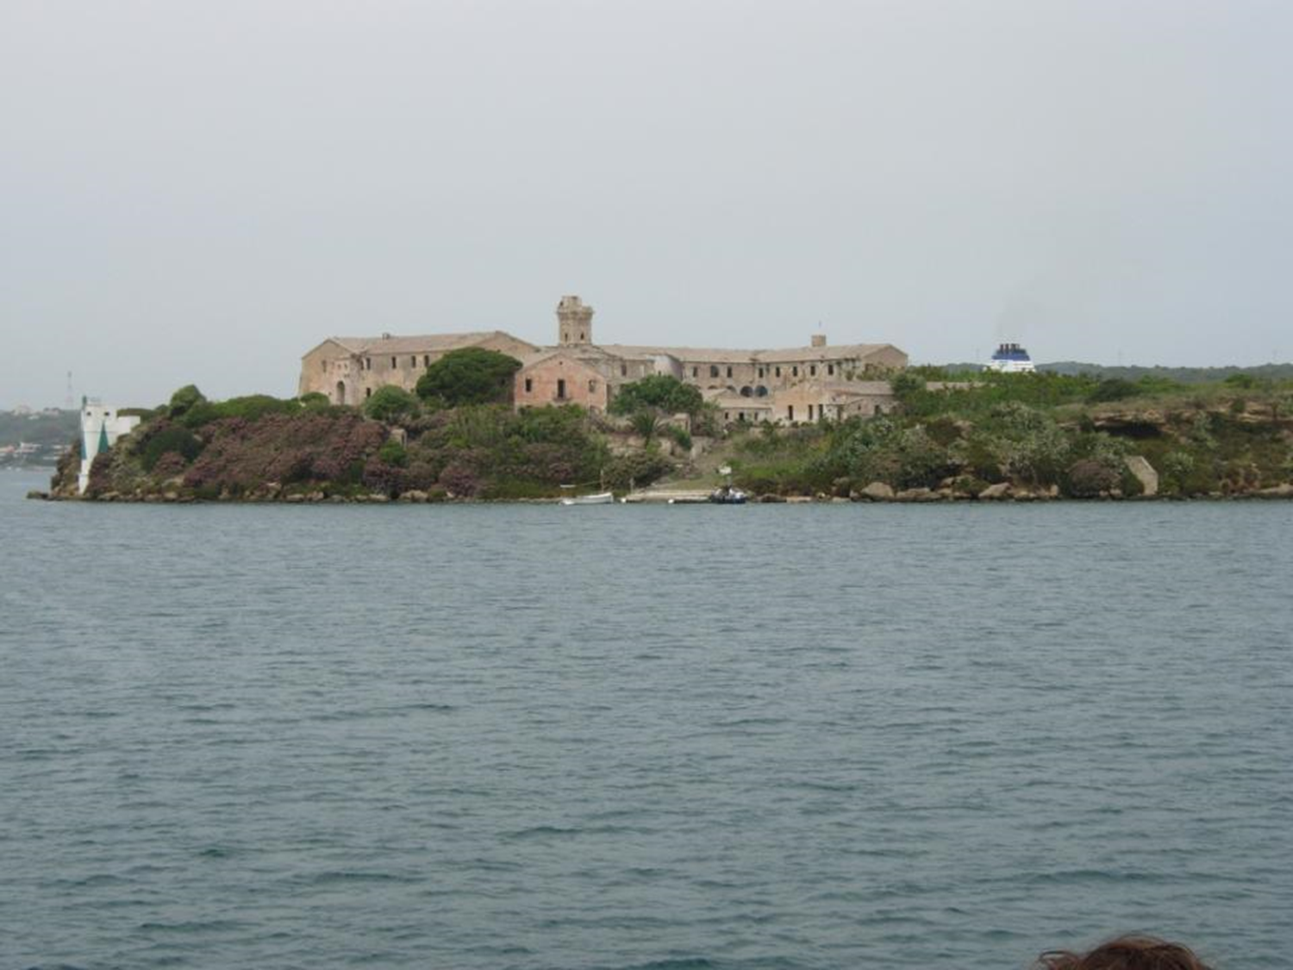
Diseño pps y Fotos María

Slide 23
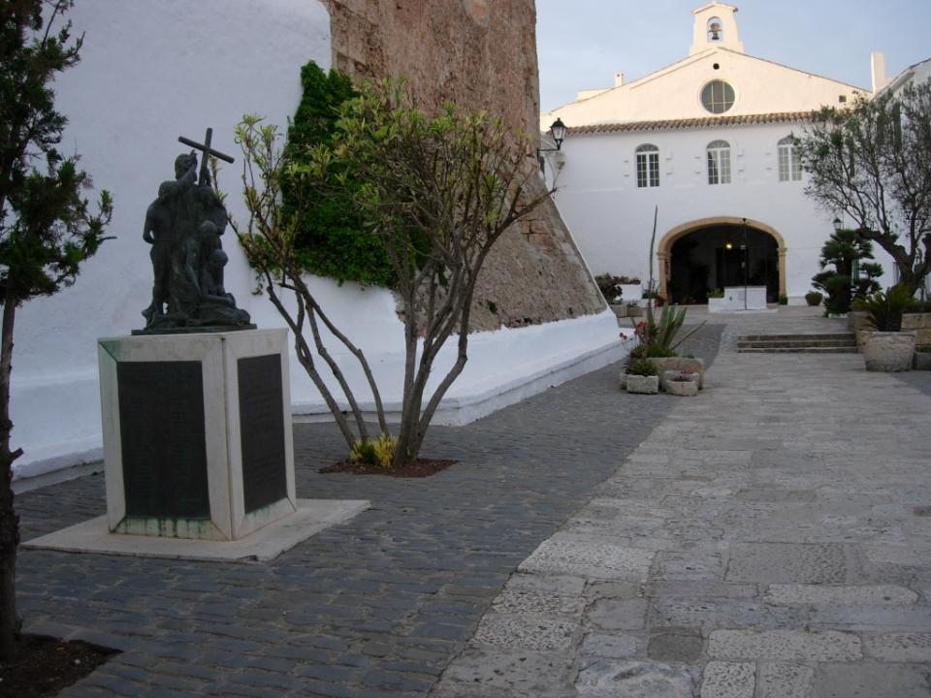
Diseño pps y Fotos María

Slide 24
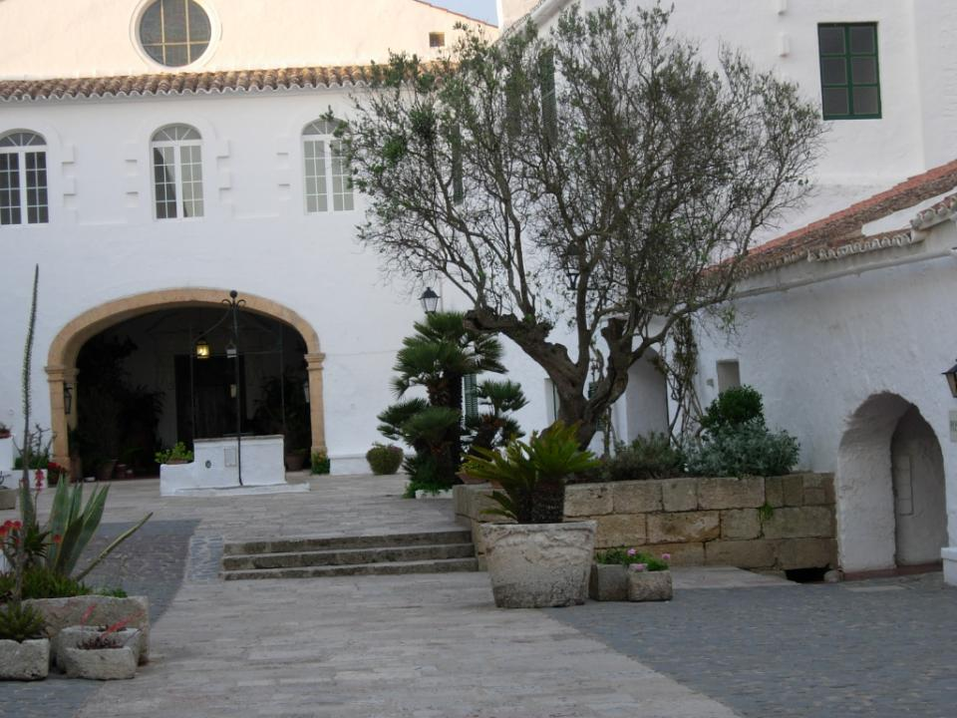

Diseño pps y Fotos María

Slide 25
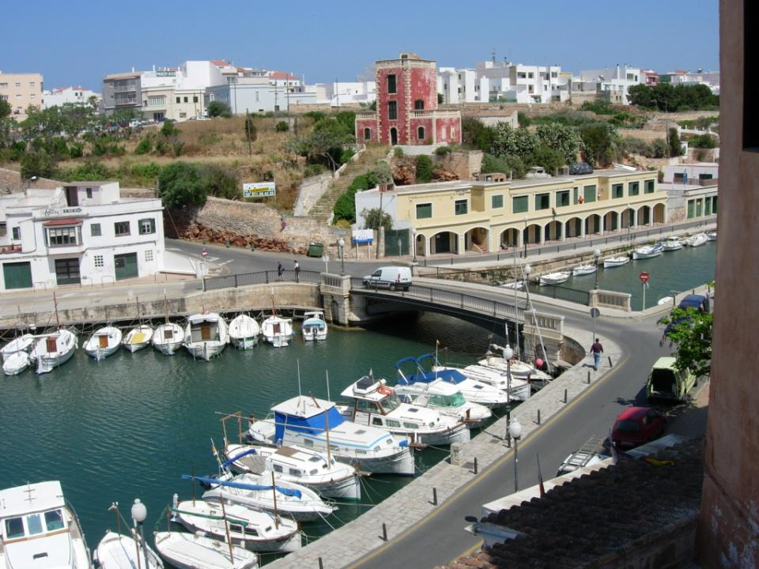
Diseño pps y Fotos María

Slide 26
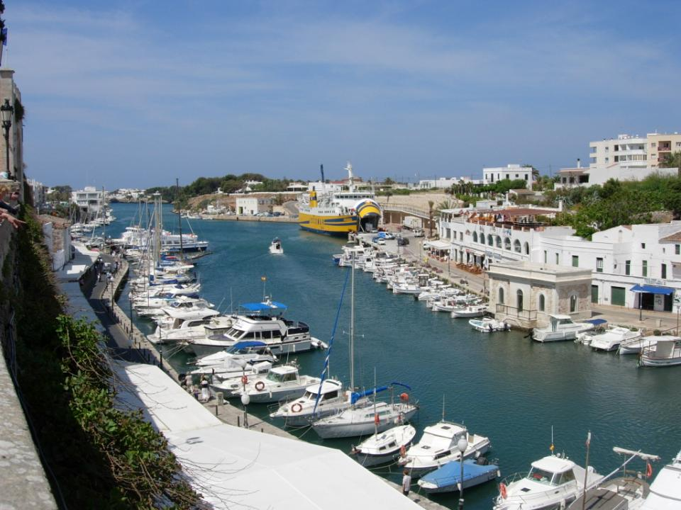
Diseño pps y Fotos María

Slide 27
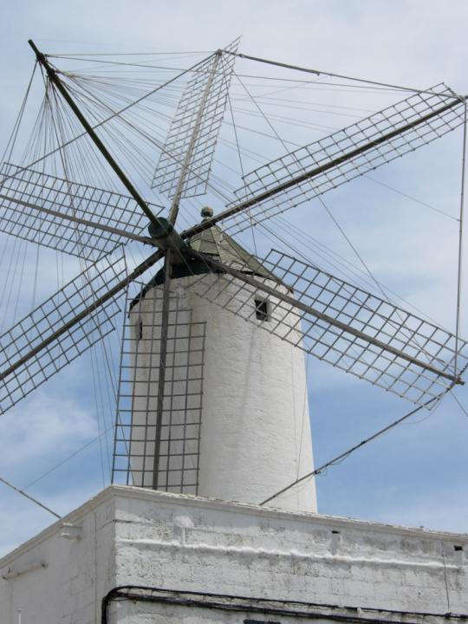
Diseño pps y Fotos María
Diseño pps y fotos maría

Slide 28
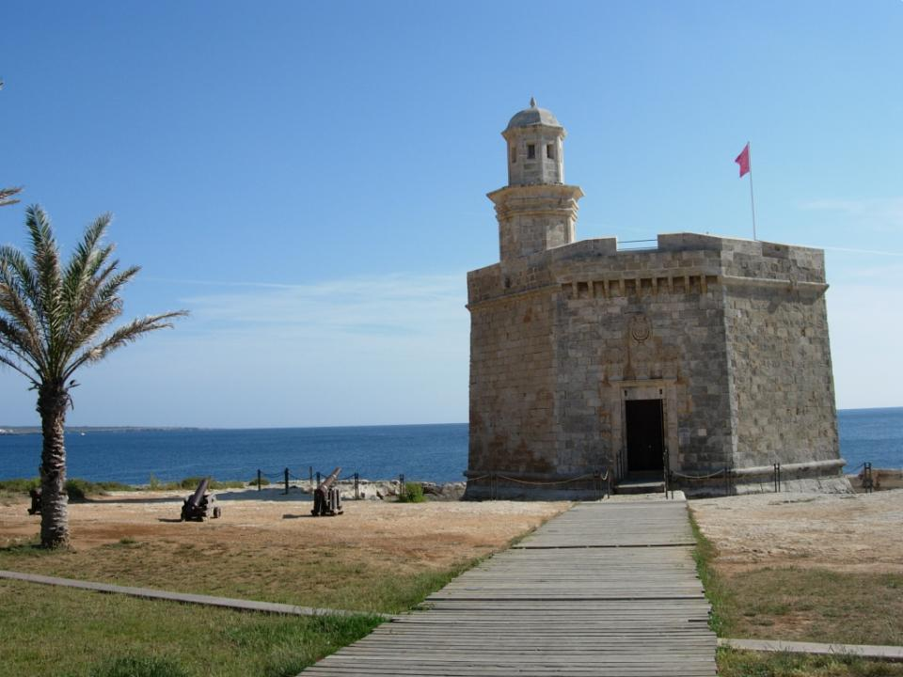
Diseño pps y Fotos María

Slide 29
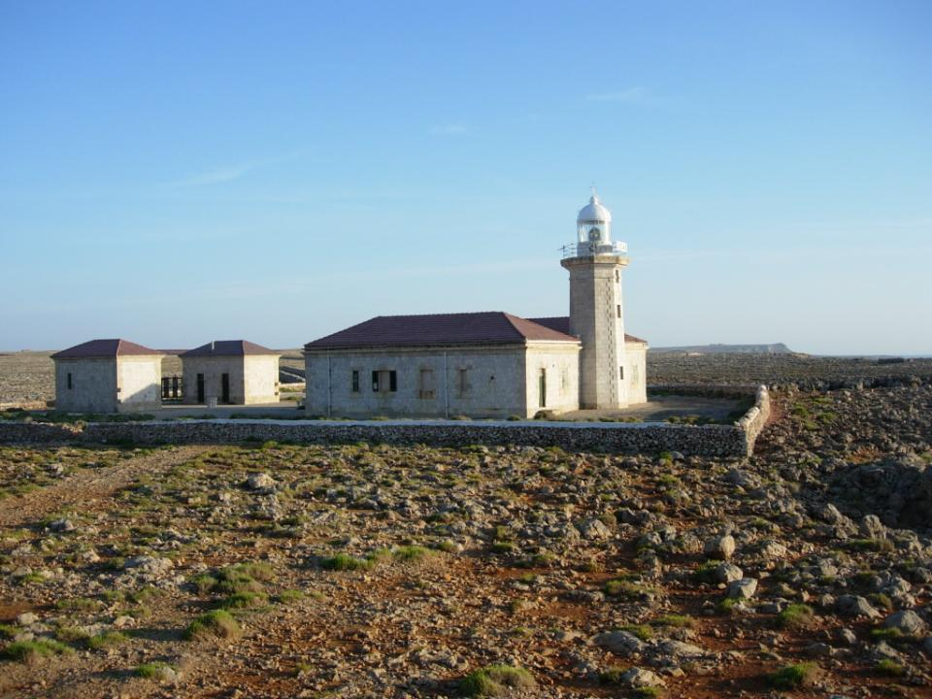
Diseño pps y Fotos María

Slide 30
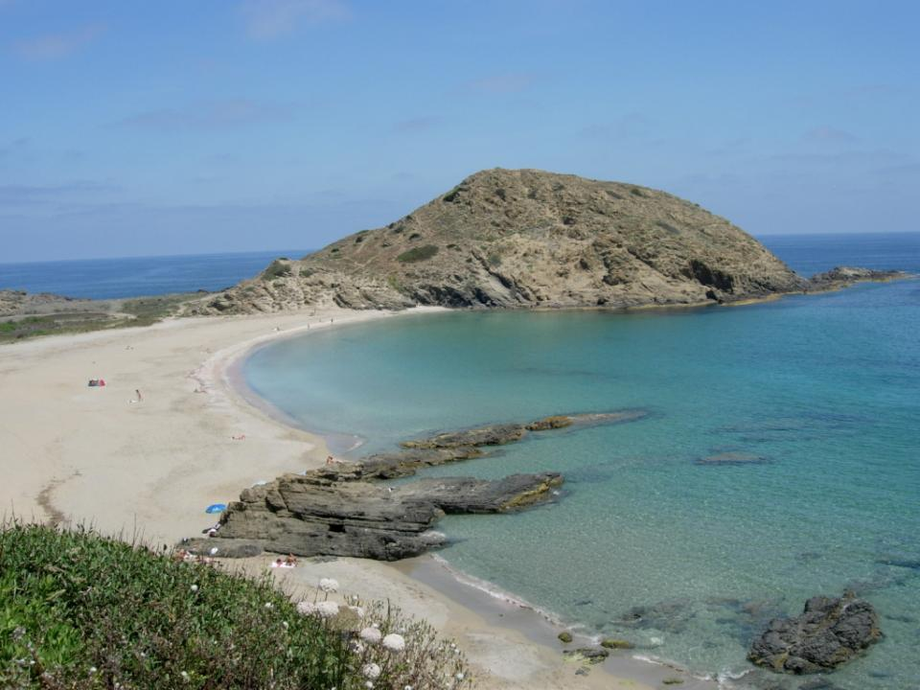
Diseño pps y Fotos María

Slide 31
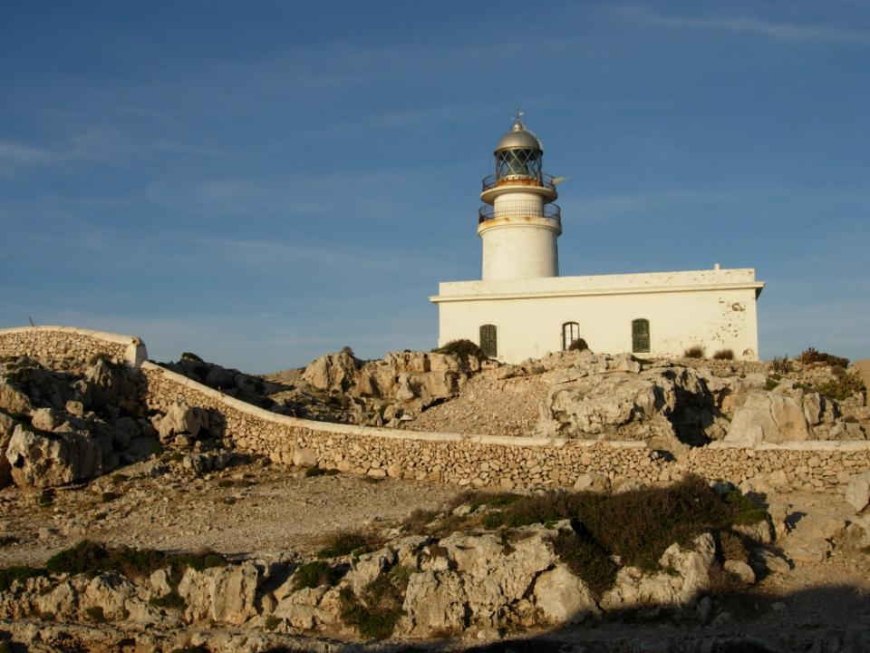

Diseño pps y Fotos María

Slide 32
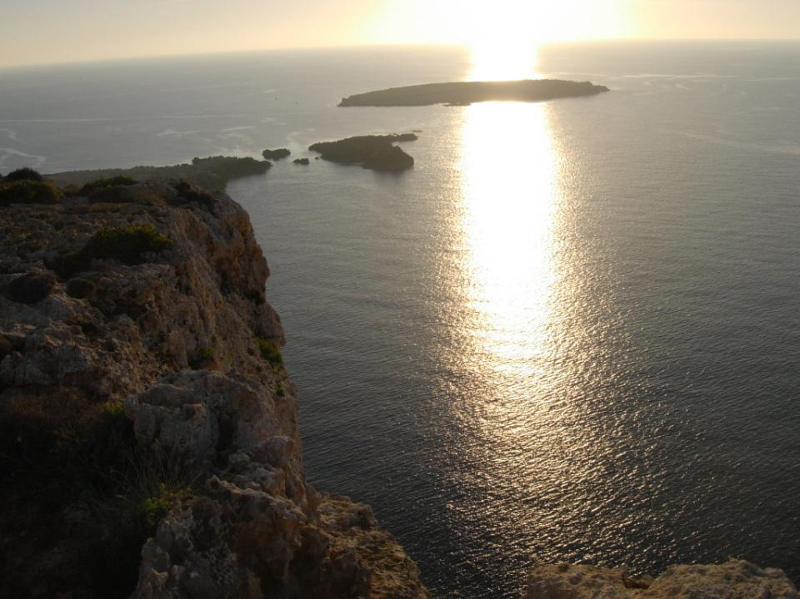
Diseño pps y Fotos María

Slide 33
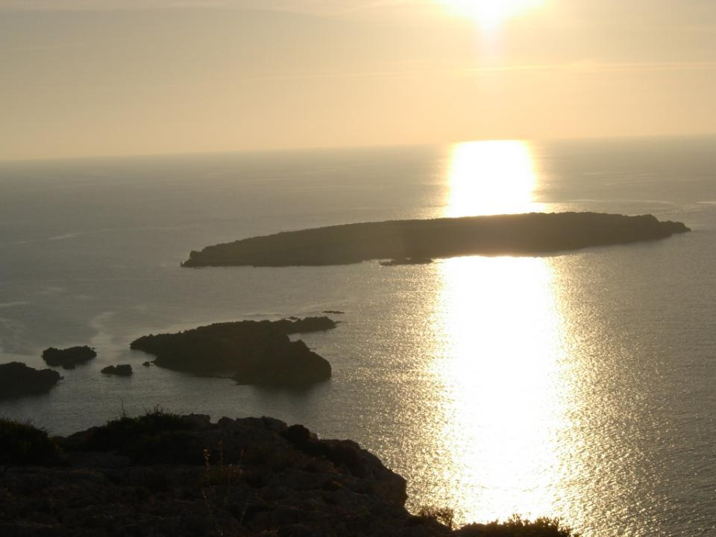
Diseño pps y Fotos María

Slide 34
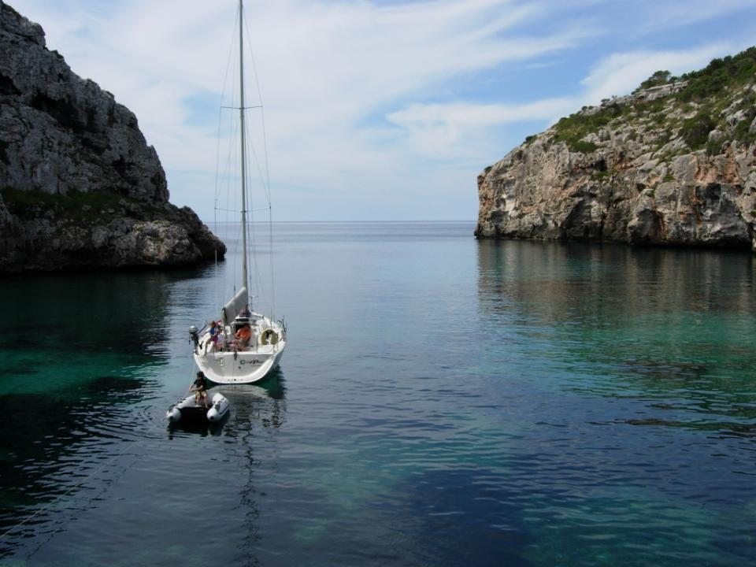
Diseño pps y Fotos María

Slide 35
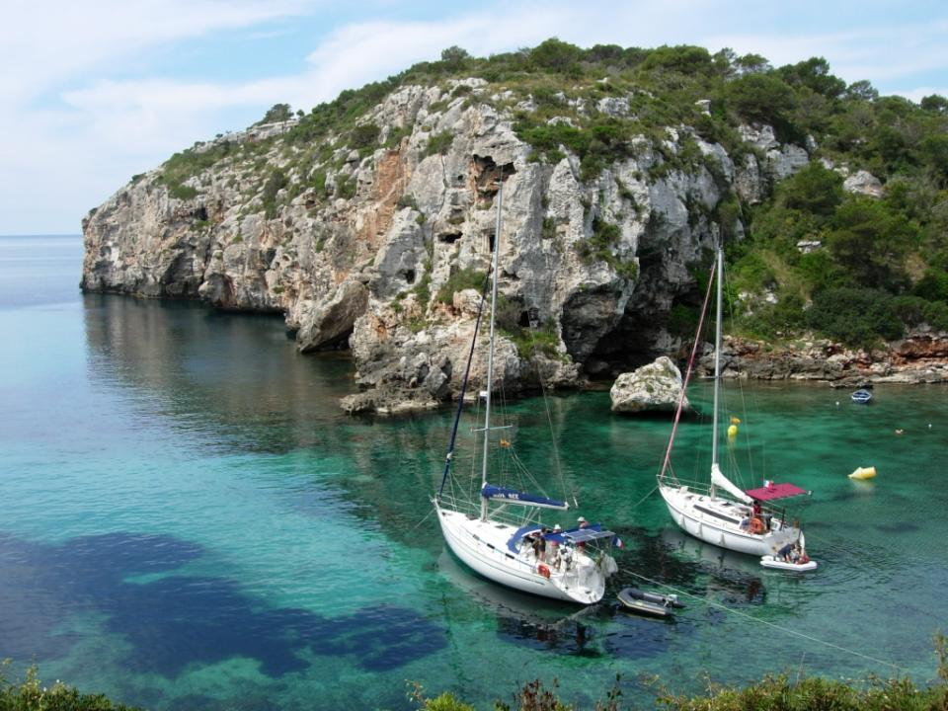
Diseño pps y Fotos María

Slide 36
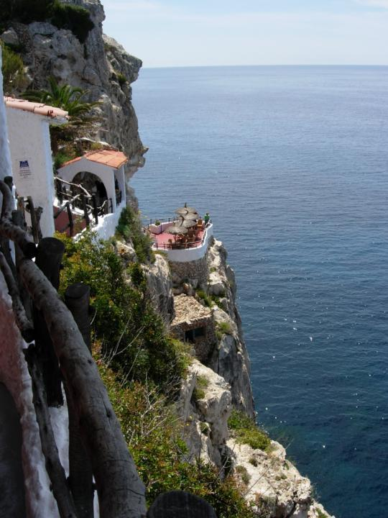
Diseño pps y Fotos María
Diseño pps y fotos maría

Slide 37
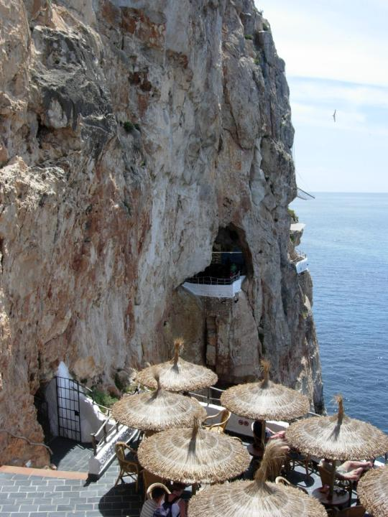
Diseño pps y Fotos María
Diseño pps y fotos maría

Slide 38

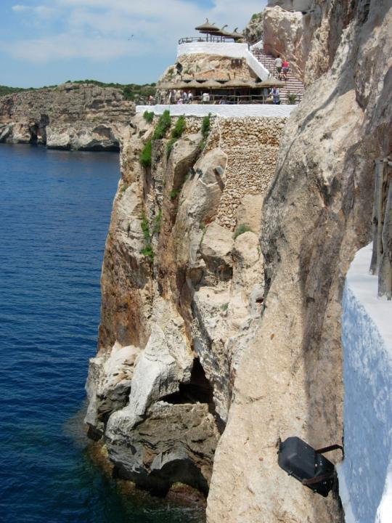
Diseño pps y Fotos María
Diseño pps y fotos maría

Slide 39
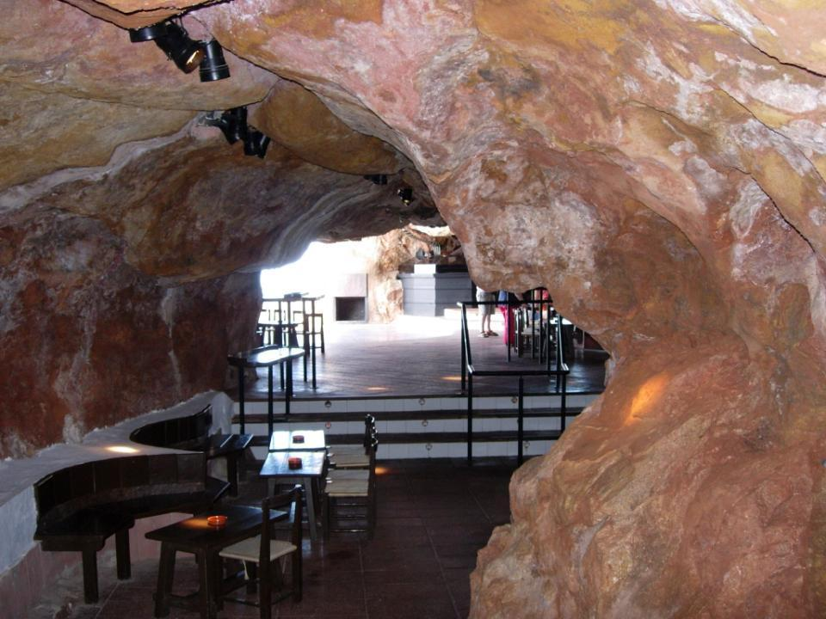
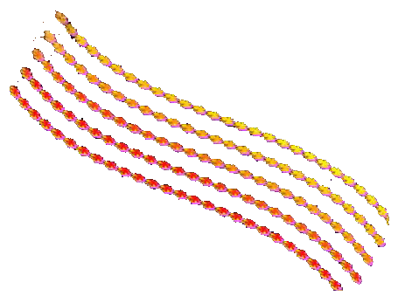
Diseño pps y Fotos María

Slide 40
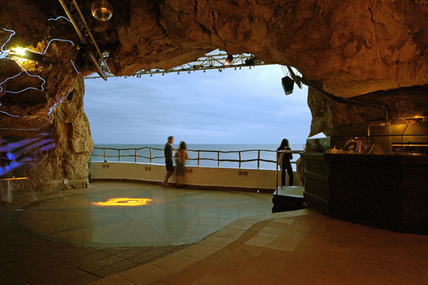
Diseño pps y Fotos María

Slide 41
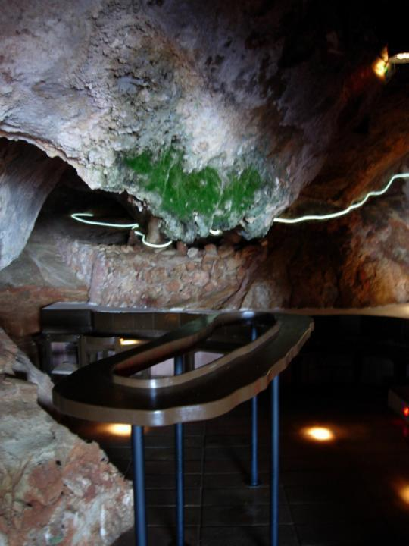
Diseño pps y Fotos María
Diseño pps y fotos maría

Slide 42
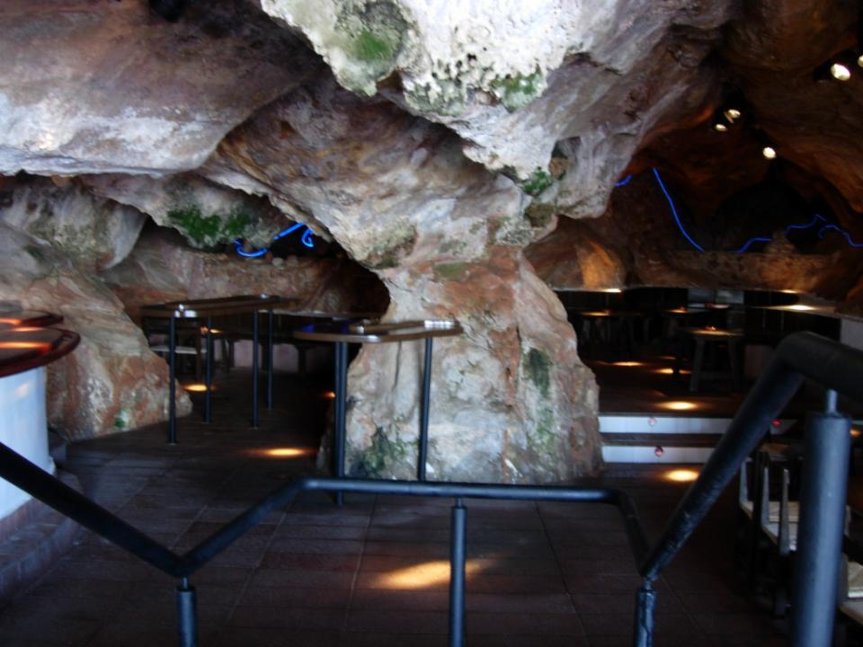
Diseño pps y Fotos María

Slide 43
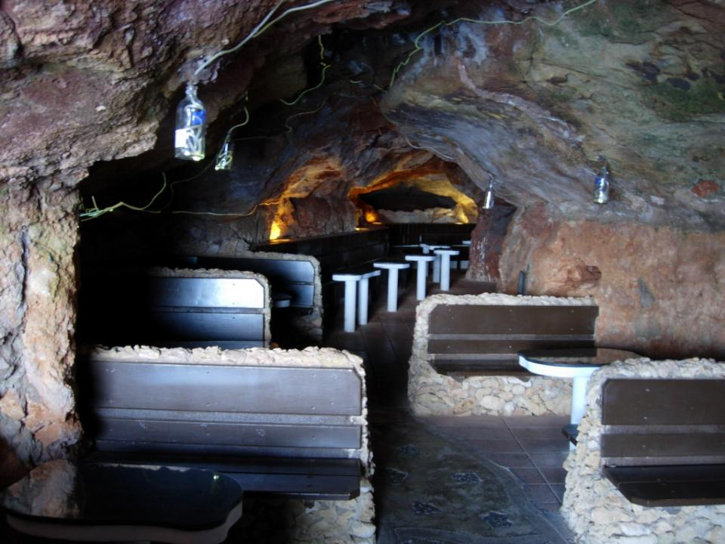
Diseño pps y Fotos María

Slide 44
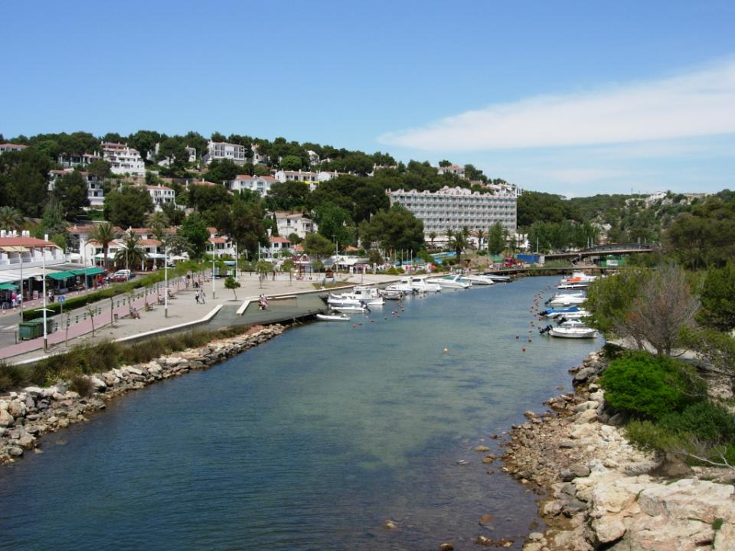
Diseño pps y Fotos María

Slide 45
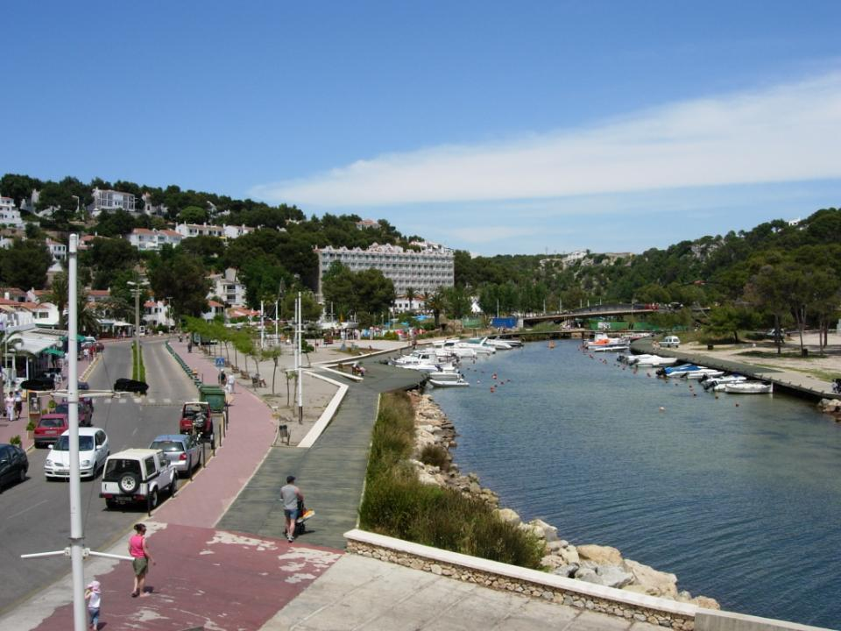
Diseño pps y Fotos María

Slide 46
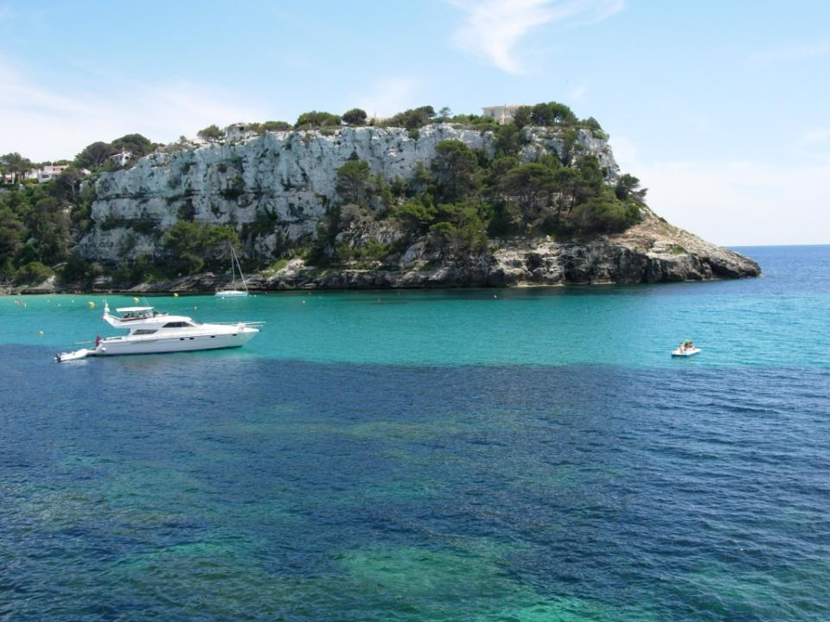
Diseño pps y Fotos María

Slide 47
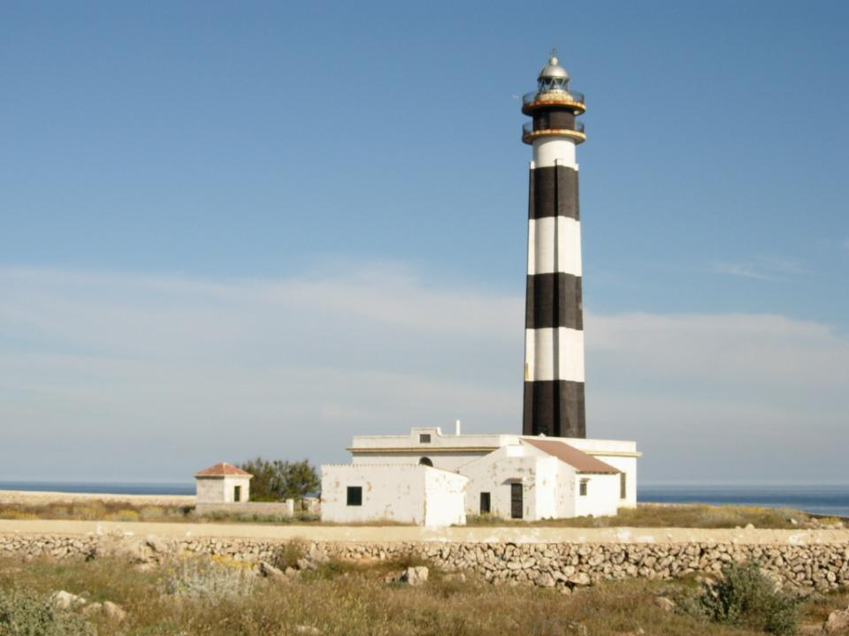
Diseño pps y Fotos María

Slide 48
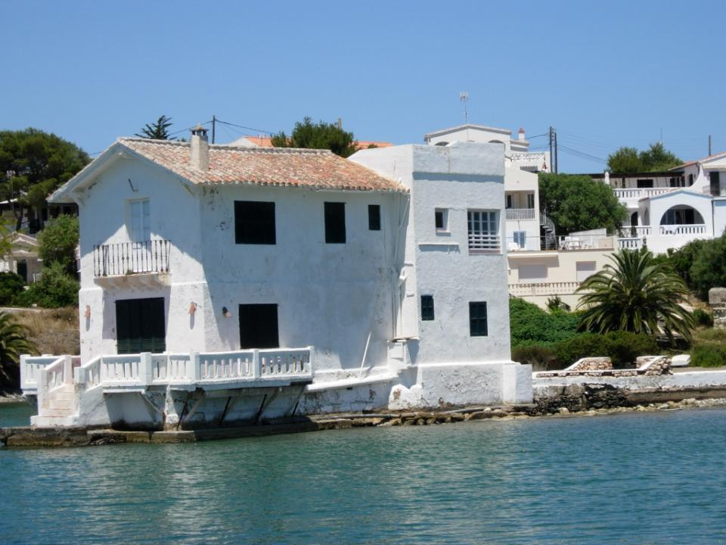
Diseño pps y Fotos María

Slide 49


Diseño pps y Fotos María
Diseño pps y fotos maría

Slide 50

Diseño pps y Fotos María
Diseño pps y fotos maría

Slide 51

Diseño pps y Fotos María

Slide 52

Diseño pps y Fotos María

Slide 53

Diseño pps y Fotos María

Slide 54

Diseño pps y Fotos María

Slide 55

Diseño pps y Fotos María

Slide 56







¿Te ha gustado?
Puedes ver más entrando
Aquí
Además puedes recibir powerpoints en tu correo electrónico suscribiéndote aquí:

